Slide 1
Tìm hiểu phương pháp tạo mẫu đối kháng trình phát hiện tấn công mạng/botnet chống lại trình phát hiện học máy
CK01

Slide 2
POSTER

Slide 3
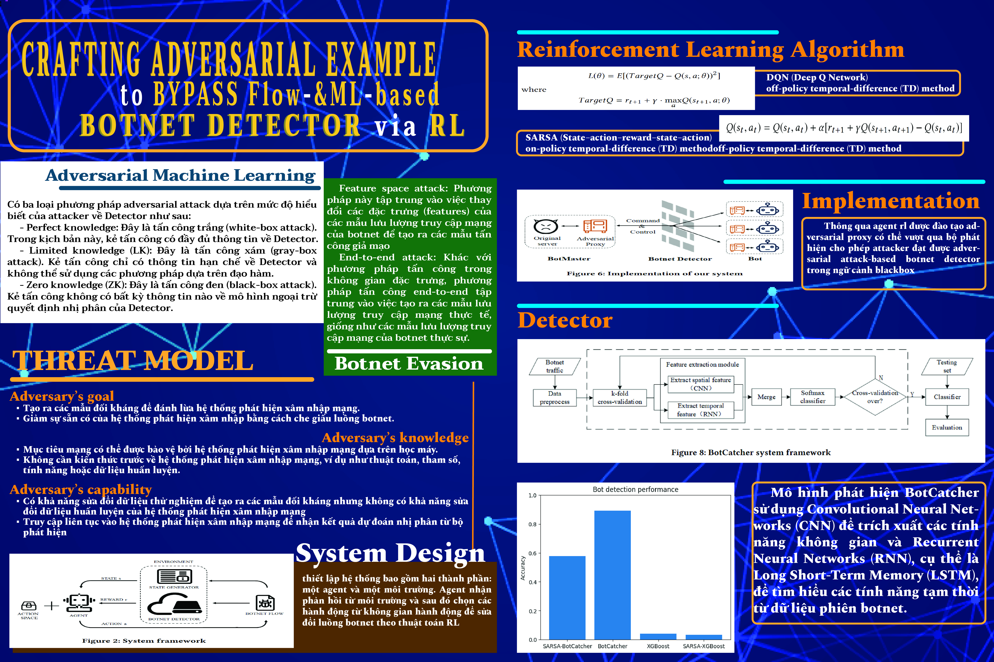

Slide 4
Crafting Adversarial Example to Bypass Flow-&ML- based Botnet Detector via RL
Subject : Machine Learning for Information Security

Slide 5
Members
Quang Thắng
Thiên Cung
Trọng Nghĩa

Slide 6

Contents
INTRODUCTION
THREAT MODEL - SYSTEM FRAMEWORK
EXPERIMENTAL SETUP

Slide 7
Introduction
1
Let’s start with the first set of slides

Slide 8
Adversarial machine learning
Perfect knowledge (white-box attack)
Limited knowledge (gray-box attack)
Zero knowledge (black-box attack)

Slide 9
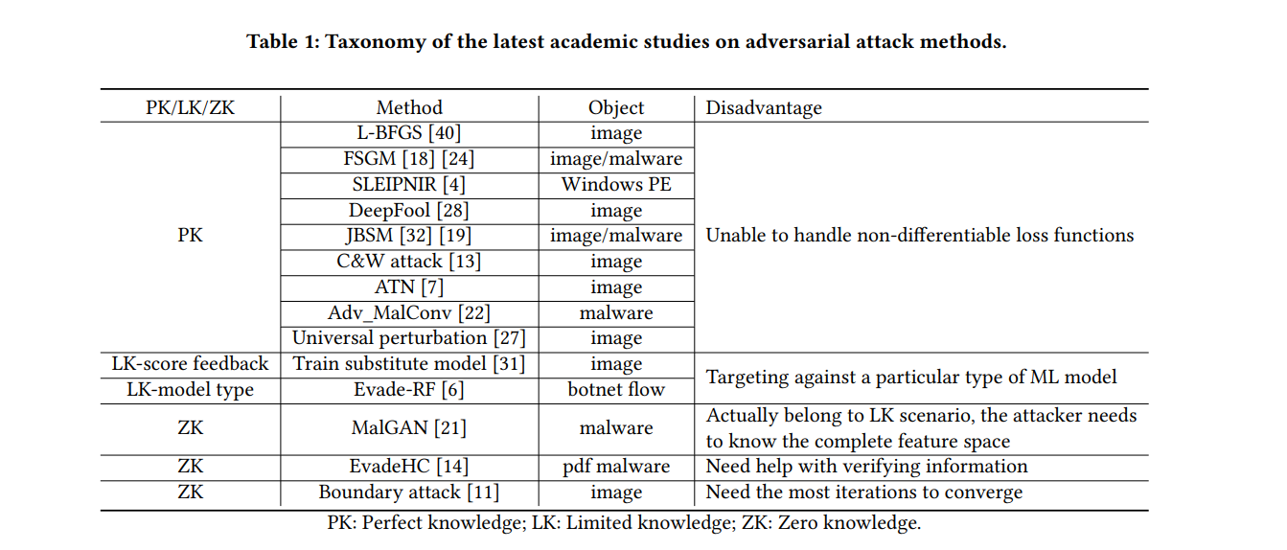

Slide 10
Botnet Evasion
Feature space attack: chỉ tạo ra các vector đặc trưng đối kháng
End-to-end attack: tạo ra các mẫu lưu lượng truy cập mạng thực tế

Slide 11
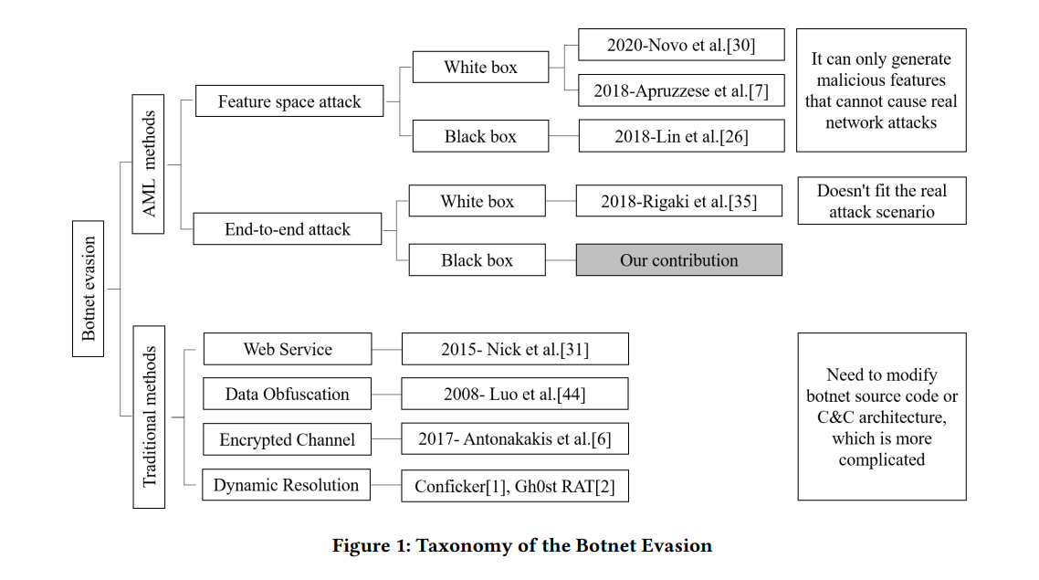

Slide 12
Threat model – System Framwork

Slide 13
Threat Model
1.Adversary’s goal
2.Adversary’s knowledge
3.Adversary’s capability

Slide 14
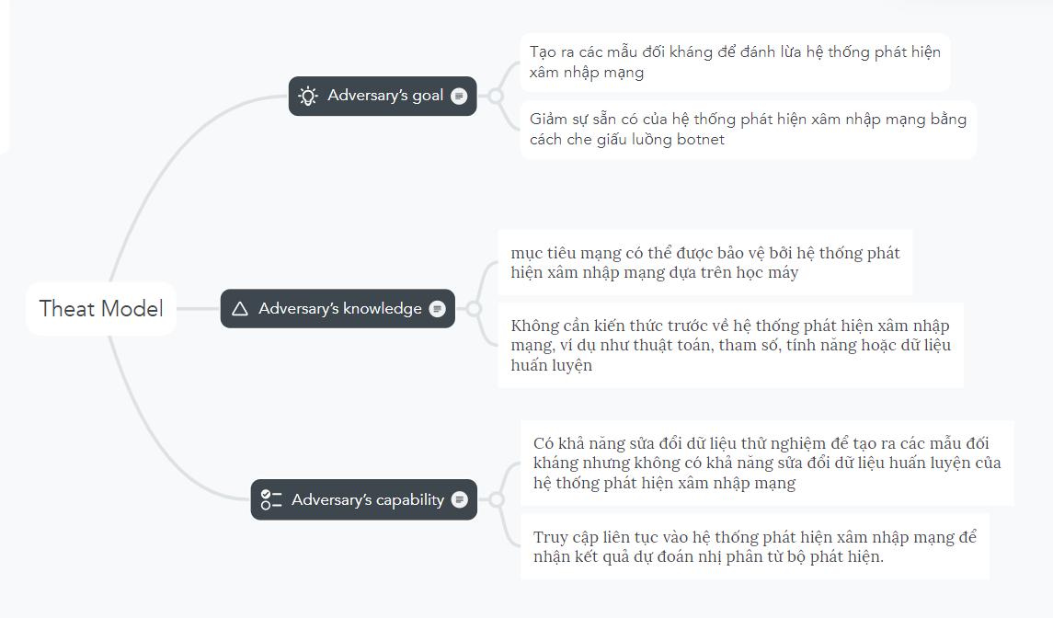

Slide 15
System Design

Slide 16
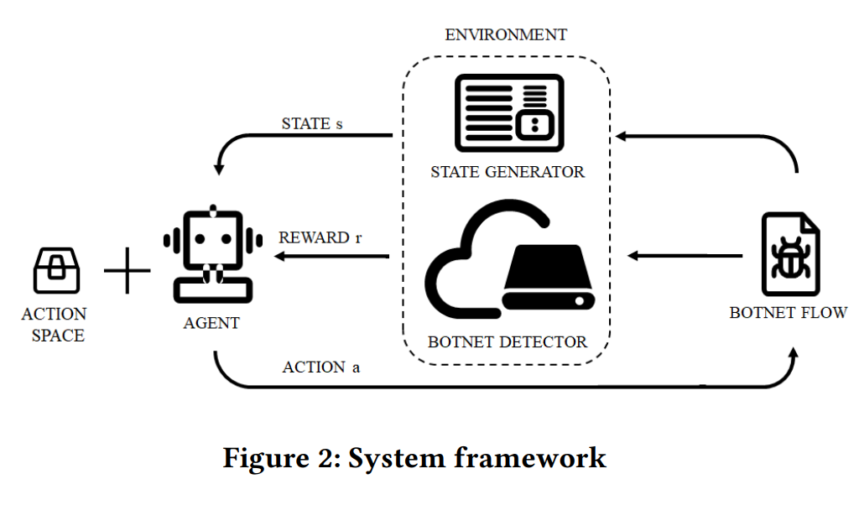
Bao gồm 2 thành phần chính : Agent và Environment
Enviroment
+ State generator : mô tả trạng thái mẫu hiện tại và giúp agent đưa ra quyết định hành động.
+ Botnet detector : Mục tiêu cần bypass , dự đoán lưu lương và trả về agent 1 reward {0;R}
Agent
+ State sẽ tạo trạng thái s dựa trên mẫu đầu vào.
+ Agent nhận biết state và chọn một action a từ action space để sửa đổi mẫu luồng botnet theo thuật toán RL. Mẫu đã sửa đổi được nhập vào detector botnet và thu được kết quả dự đoán.
+ Agent nhận reward r theo binary feedbacks và trình tạo trạng thái tạo trạng thái tiếp theo theo mẫu đã sửa đổi.

Slide 17
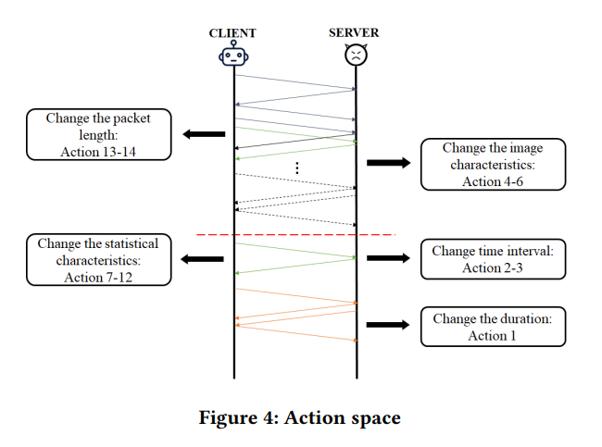

Slide 18
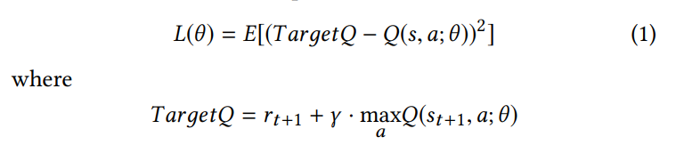
DQN (Deep Q Network) off-policy temporal-difference (TD) method
Sử dụng mạng nơ-ron sâu để ước lượng hàm giá trị hành động
(action-value function) trên một tập các trạng thái và hành động.
Dựa trên giá trị này, một chính sách tối ưu có thể được suy ra bằng cách chọn hành động có giá trị cao nhất tại mỗi trạng thái

Slide 19
SARSA (State–action–reward–state–action) on-policy temporal-difference (TD) method
Thuật toán xây dựng trên khái niệm học tăng cường trực tiếp (on-policy), trong đó một chính sách mới được học trên cùng một chính sách agent đã sử dụng để tương tác với môi trường.
SARSA ước tính hàm giá trị hành động cho từng cặp trạng thái-hành động và tối ưu hóa chính sách bằng cách cập nhật giá trị này theo quy tắc SARSA.

Slide 20
Experimental setup

Slide 21
Implermentation

Slide 22
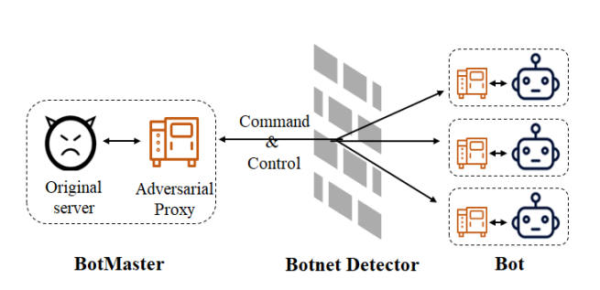
Dùng adversarial proxy có thể dễ dàng triển khai ở phía botmaster
Bằng cách cập nhật bot thông qua C&C, attacker có thể đạt được mà ko cần sửa đổi phức tạp
Adversarial proxy với agent RL được đào tạo có thể thực hiện các hành động gia tăng luồng botnet cho đến khi nó vượt qua bộ phát hiện thành công

Slide 23
Dataset

Slide 24
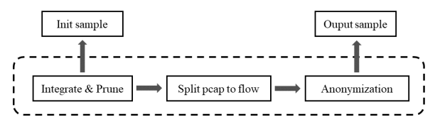
Để đánh giá hiệu quả của các phương pháp phát hiện botnet, điều quan trọng là phải kiểm tra chúng trên các bộ dữ liệu đa dạng mô phỏng lưu lượng mạng trong thế giới thực
Bộ dữ liệu được sử dụng trong nghiên cứu bao gồm nhiều kênh giao tiếp botnet khác nhau, bao gồm IRC, HTTP và P2P, đồng thời bao gồm lưu lượng truy cập từ các dòng botnet chính đã gây ra các cuộc tấn công quan trọng hoặc có các phương pháp ẩn náu nâng cao.

Slide 25
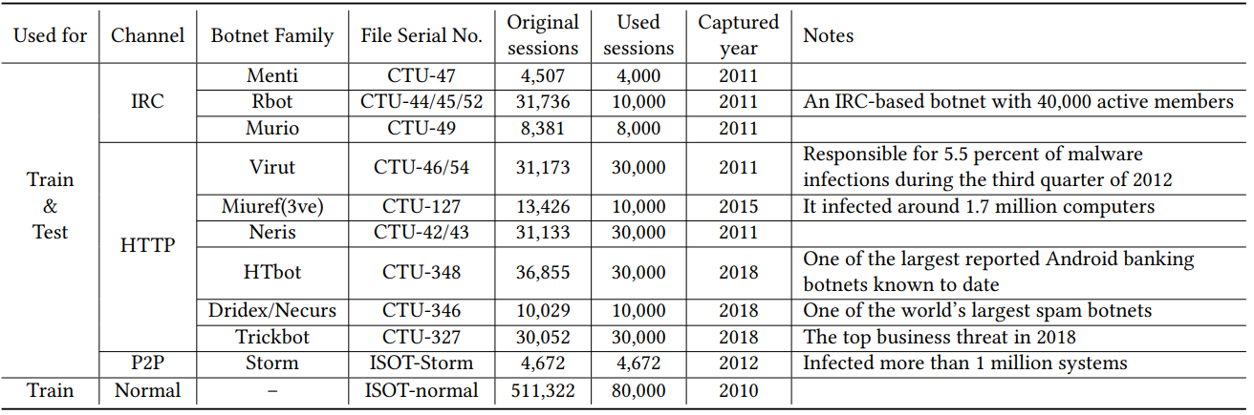

Slide 26
Detector

Slide 27
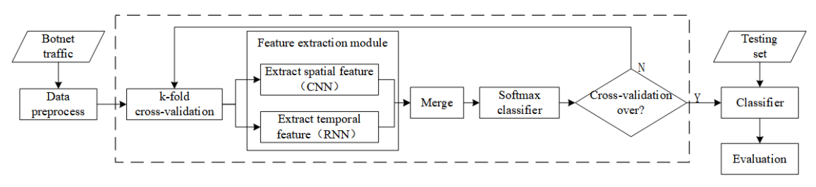
Trình phát hiện trong hệ thống chịu trách nhiệm dự đoán luồng botnet đã sửa đổi và cung cấp phản hồi cho agent ở dạng nhị phân.
Mô hình phát hiện BotCatcher là một thuật toán học sâu có thể phát hiện lưu lượng truy cập bất thường do botnet tạo ra thông qua phân tích lưu lượng truy cập
Mô hình phát hiện XGBoost là một thuật toán máy học sử dụng tăng cường độ dốc để cải thiện độ chính xác của dự đoán.

Slide 28
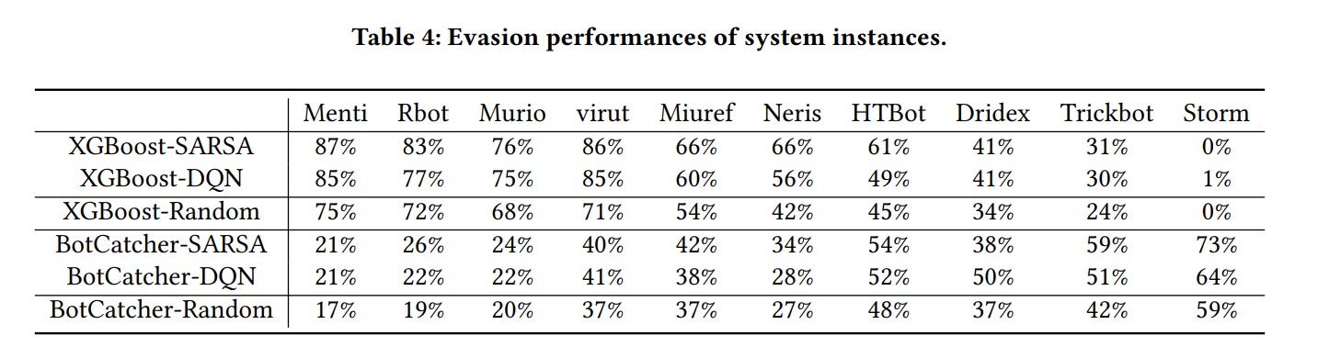
Kết quả bài báo :

Slide 29
Triển khai
Môi trường : OpenAI Gym
Dataset : CTU , ISOT
Thư viện tích hợp học tăng cường chính : keras-rl

Slide 30
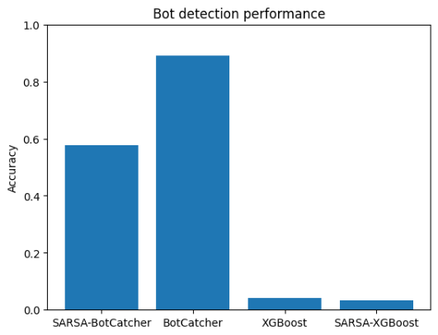
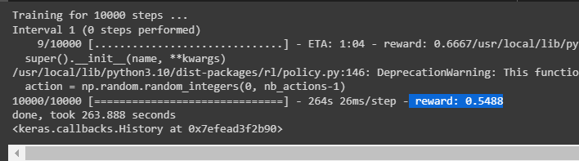
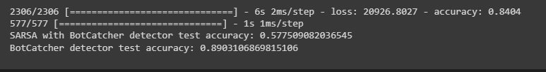
SARSA Agent

Slide 31
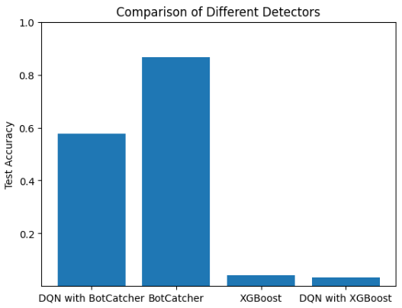
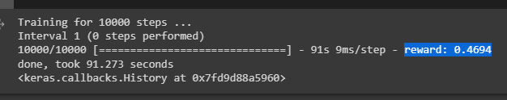
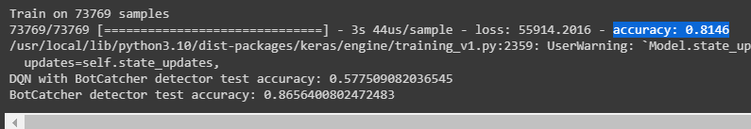
DQN Agent

Slide 32
Thanks for watching !

